Slide 1




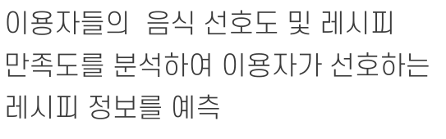

Collaborative Filtering

Slide 2


















01-02
니즈 파악
니즈 충족
03-05
프로젝트 소개
핵심기능
차별점
03-05
시연
07
기대효과
08
R & R
09
Q&A

Slide 3







Slide 4


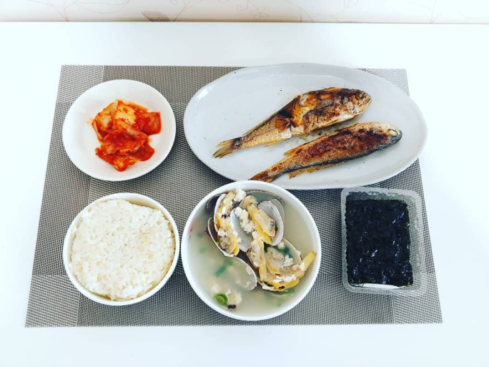
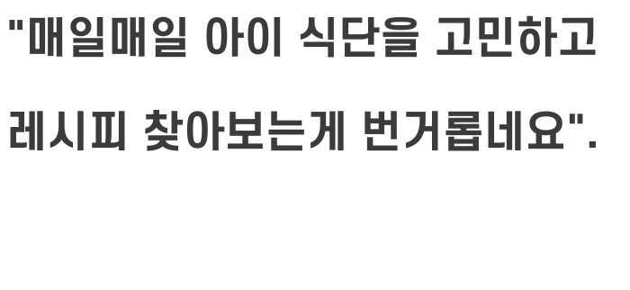

Slide 5



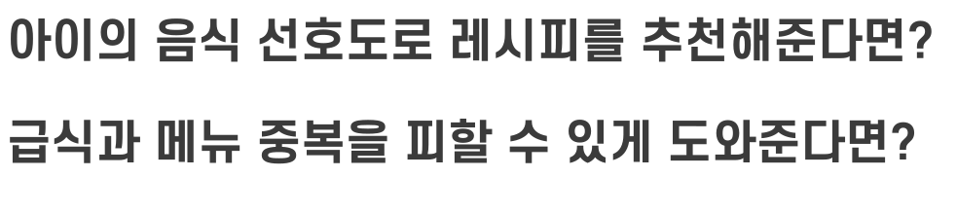

Slide 9





Slide 10


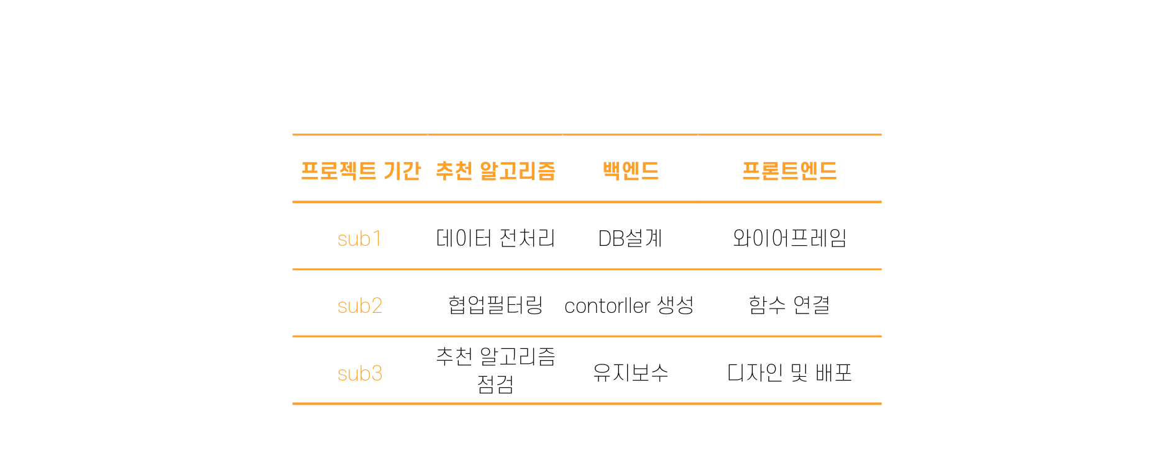



Slide 11
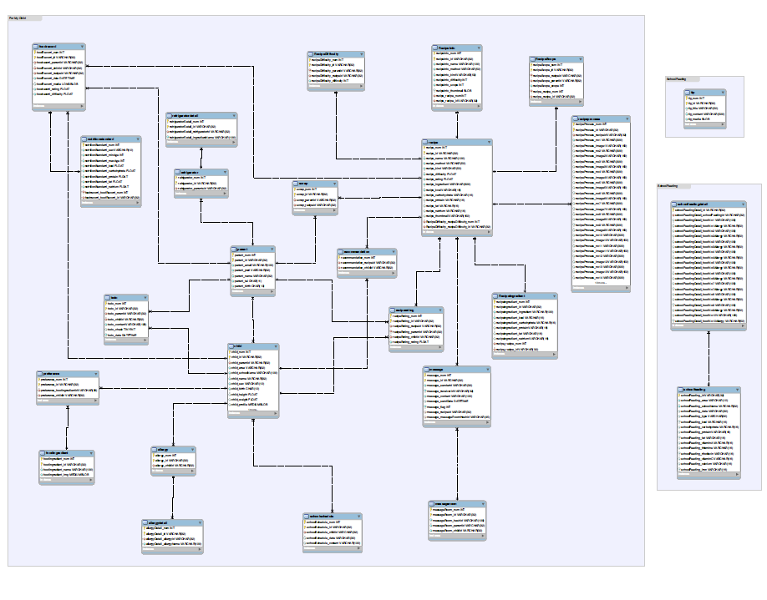
ERD
Notes:
ERD

Slide 12
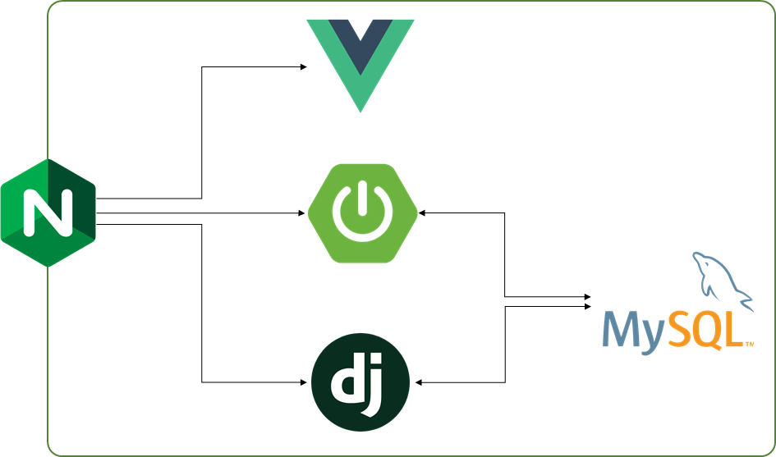
시스템 아키텍처
Notes:
ERD

Slide 13



데이터 수집
데이터 전처리
Collective Filtering
데이터 후처리
식품안전나라
레시피 정보
데이터필터링
데이터 변환 (형태소 분석)
데이터 정제
사용자 유사도 측정
(Cosine으로 계산)
에러측정
(MAE, MSE)
사용자 별점 등록

Slide 14





기존 레시피 서비스의 특징
제공되는 레시피 수가 많다.
타겟 고객층 : 대중
사용자가 레시피 취사 선택에 번거로움
영양정보 표시가 없음
Notes:
행간띄우기

Slide 15

오구오구 우리아이 서비스의 특징
사용자 맞춤 레시피를 제공
타겟 고객층 : 학부모
학부모가 필요한 부가 기능 제공
사용자의 데이터로 추천 기능의 지속적 개선

Slide 16




Slide 17


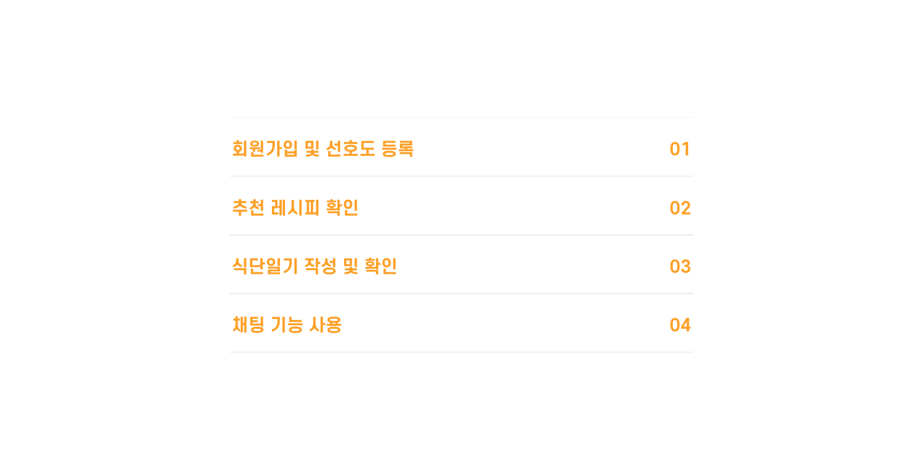

Notes:
기록

Slide 18




Slide 19



메뉴 선정 고민 해소
체계적인 아이 관리
식사 만족도 상승
부모님과 친밀감 강화
Notes:
추천레시피 보강 아이와 부모 커뮤니케이션 유대감 증진, 친밀감 강화, 아이관리 및 소통, 체계적 아이 관리
아이연략, 관리, 음식 => 편리
추천 시스템통해 아이들의 개인화된 레시피를 줄 수 있다.
아이의 만족도를 높일 수 있다.
영양정보 통계 =>

Slide 20



